Slide 1

月球基地顶棚隔热设计
项目组成员：刘展旭、俞喆蓥、俞睿静

Slide 2
目录
content
Part ONE
Part TWO
Part THREE
Part FOUR
背景概述
材料选择
结构设计
模拟计算

Slide 3
Part ONE
Part TWO
Part THREE
Part FOUR
背景概述
材料选择
研究内容
模拟计算

Slide 4
背景概述
随着月球探测和长期驻留任务的推进，构建安全、舒适的月球居住环境成为未来载人月球基地的关键技术挑战之一。月球表面面临极端的温度变化（-173°C 到 +127°C）、强烈的宇宙辐射及微陨石冲击，因此，顶棚结构不仅需要具备优异的热绝缘性能，还需兼顾轻质、高强度与成本低廉。本项目聚焦于构建一个具备良好热防护性能的月球基地顶棚，为未来的月面生活提供基础支撑。
本项目从材料选择、结构设计和模拟计算三个方面入手，综合评估隔热结构的可行性、结构稳定性及热性能表现，探索适用于月球环境的高性能顶棚方案。

Slide 5
Part ONE
Part TWO
Part THREE
Part FOUR
背景概述
材料选择
研究内容
模拟计算

Slide 6

复合结构设计思路
需要考虑几点[1]：极端温度、微陨石冲击、材料热容、导热率、成本、密度等等。
因此选定了如下四种材料，从上到下的顺序为顶棚材料从外到里的排列顺序。
材料名称 | 密度(kg/m³) | 热导率(W/m·K) | 杨氏模量(GPa) | 泊松比 | 比热容(J/kg·K) | 单位体积成本(元/m³) | 温度适应范围 (°C)
SiC/SiC CMC[2][3] | 2700 | 9.000 | 240.00 | 0.18 | 620 | 13,500,000 | -150 ~ 1650
SiC Aerogel[4] | 250 | 0.018 | 5.00 | 0.20 | 1273 | 5,588 | -200 ~ 1200
Kaowool[5] | 128 | 0.060 | 3.00 | 0.30 | 1089 | 1,380.5 | -100 ~ 1650
PU Foam[6] | 50 | 0.030 | 0.05 | 0.30 | 1450 | 2,153.5 | -180 ~ 120
表 1 四种材料的各项参数

Slide 7
微陨石防护层
在月球环境中，顶棚外层主要承担抵御微陨石撞击的任务。
根据多项NASA与学术文献数据[7][8]，高速微陨石（直径1–5 mm，速度5–10 km/s）通常可被1–3 mm厚的高强度陶瓷材料有效破碎或阻挡，超过此厚度虽略有提升，但成本与重量迅速增加，性价比下降。
因此，综合考虑微陨石威胁、材料强度与运输代价，选用 3 mm 厚的 SiC 陶瓷基复合材料作为外层材料，在保证防护能力的同时，尽量减轻质量与成本，为后续多层隔热结构留出更大优化空间。

Slide 8
主隔热层、结构支撑层与舒适层
主隔热层承担着阻挡月球极端温向内传导的关键任务。
SiC 气凝胶具有较低的热导率（0.018 W/m·K），且能在极端条件下长时间稳定工作，成为深空应用中广泛采用的高性能隔热材料。综合热阻表现、耐温差能力，最终选择 SiC 气凝胶作为主隔热层。
在多层结构中，主隔热层虽具备出色的保温性能，但通常机械强度有限，难以独立支撑整体结构。因此，中间需设置一层结构支撑层，兼顾一定强度与耐温差能力，同时不过多增加导热。
最终选择 Kaowool 陶瓷纤维材料作为结构支撑层，布置在主隔热层与舒适层之间，不仅提供必要的机械支撑，防止压塌或形变，还能进一步隔断热流，增强整体热阻性能。
最内层采用聚氨酯泡沫作为舒适层，主要作用是提供舱内温感缓冲与人机接触的安全性。PU 泡沫导热率较低，柔软轻便，虽不耐高温，但在被外层有效隔热后，能在室内稳定环境下安全使用。其低密度也有助于减轻整体结构重量。

Slide 9
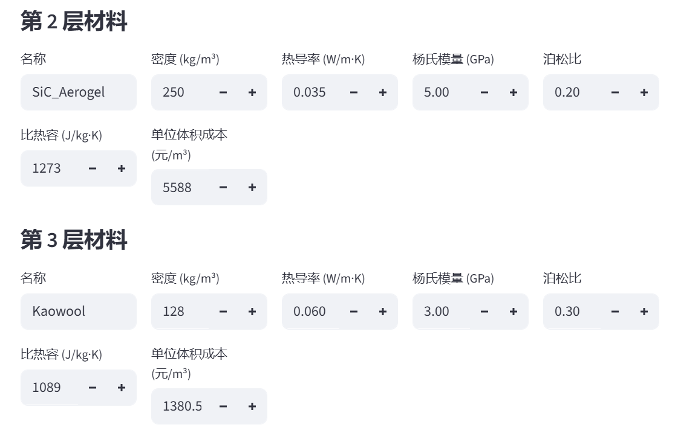
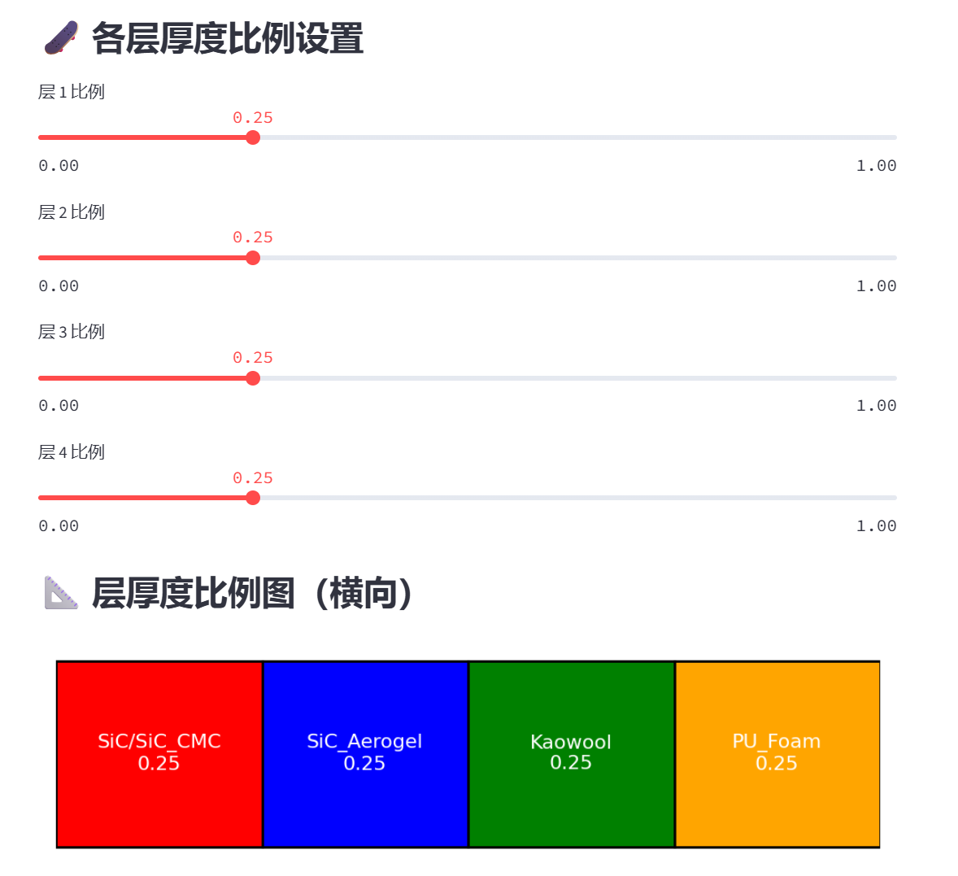
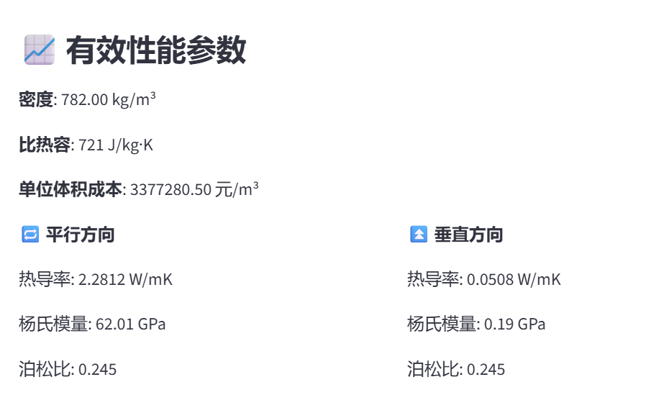
材料参数计算器
微陨石防护层的厚度由其功能和成本共同确定（3mm），但需要对剩余三层的厚度比例做一些计算，来找出相对热阻较高、重量较轻、成本较低的方案。
因此使用 Python 和 streamlit 制作了多层复合材料性能计算器[9]，可以很方便地调整每层材料的名称、密度、热导率等信息，可以调整各层厚度比例并将其可视化，最后自动计算出当前厚度比例下总体的热导率、密度、单位体积成本等信息。但关于某些参数的计算不够严谨，仅供参考。
图 1 软件界面截图

Slide 10
确定最终材料参数
考虑到多因素计算，定义了一个价值函数，用于评估各因素所占比例大小。
最终令 value 值最小即可。
如下是以 0.5cm 为步长、10cm 为内部三层材料总厚度枚举得到的最优 5 种分布的结果表格。
PU厚度 | Kaowool 厚度 | Aerogel 厚度 | 总热导率 (W/m·K) | 总密度 (kg/m³) | 总成本 (元/m³) | 总杨氏模量(GPa) | value
4.00 | 0.50 | 5.50 | 0.022 | 163.90 | 4003.82 | 2.92 | 0.415
4.50 | 0.50 | 5.00 | 0.023 | 153.90 | 3832.10 | 2.67 | 0.415
3.50 | 0.50 | 6.00 | 0.022 | 173.90 | 4175.55 | 3.17 | 0.415
5.00 | 0.50 | 4.50 | 0.024 | 143.90 | 3660.38 | 2.42 | 0.416
3.00 | 0.50 | 6.50 | 0.021 | 183.90 | 4347.27 | 3.42 | 0.416
表 2 枚举得到的最优厚度分布

Slide 11
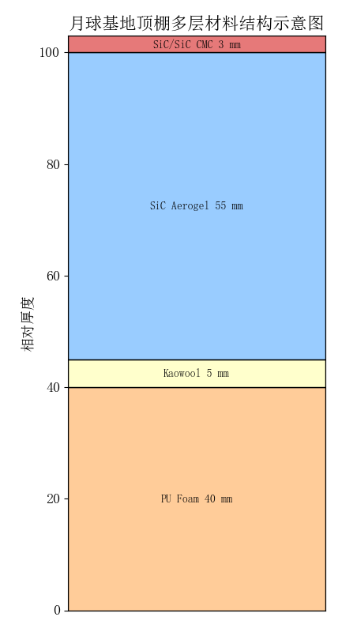
确定最终材料参数
属性 | 数值
密度 | 237.77 kg/m³
比热容 | 1152 J/kg·K
单位体积成本 | 397091.09 元/m³
热导率 | 0.0230 W/m·K
杨氏模量 | 9.83 GPa
泊松比 | 0.243
表 3 最终确定的材料参数
优化方向：可以在中间加入一层石墨均热层，热导率较高，用于在隔热层内传导热量，从而降低局部过热的可能性。
图 2 月球基地顶棚多层材料结构示意图

Slide 12
本部分参考文献
[1] Jablonski, A. M., & Ogden, K. A. (2008). Technical Requirements for Lunar Structures. Journal of Aerospace Engineering, ASCE, April 2008.
[2] National Academies of Sciences, Engineering, and Medicine. (1998). Ceramic Fibers and Coatings: Advanced Materials for the Twenty-First Century. Washington, DC: The National Academies Press.
[3] Wikipedia contributors. (n.d.). Table of specific heat capacities. Retrieved July 17, 2025, from https://en.wikipedia.org/wiki/Table_of_specific_heat_capacities
[4] Zhang, Z., Liu, C., Li, N., Guo, W., Li, Y., Yang, P., Zhang, S., & Wang, Z. (2025). Highly Oriented SiC@SiO2 Ceramic Fiber Aerogels with Good Anisotropy of the Thermal Conductivity and High-Temperature Resistance. Advanced Science, 12(17). https://doi.org/10.1002/advs.202500123 (First published: March 6, 2025)
[5] 淘宝商家. (n.d.). 硅酸铝陶瓷纤维毯. Retrieved from https://e.tb.cn/h.hjMq2hOGn89CuWB?tk=S9wk4XMloE4 (访问日期: 2025年7月17日)
[6] Spearpoint, M., Pau, D., Fleischmann, C., & Li, K. Y. (2014). Thermophysical properties of polyurethane foams and their melts. Fire and Materials. https://doi.org/10.1002/fam.2188
[7] Ryan, S., & Christiansen, E. L. (2013). Hypervelocity impact testing of advanced materials and structures for micrometeoroid and orbital debris shielding. Acta Astronautica, 83, 216–231.
[8] Rakib, M. A., Smith, S. T., & Tafsirojjaman, T. (2024). A review of shielding systems for protecting off-earth structures from micrometeoroid and orbital debris impact. Acta Astronautica, 223, 404–425.
[9] STDquantum. (n.d.). 多层复合材料性能计算器. Retrieved from https://stdquantum-shengchanshixi-1-e8ijvk.streamlit.app/

Slide 13

Part ONE
Part TWO
Part THREE
Part FOUR
背景概述
材料选择
结构设计
模拟计算

Slide 14
结构性能比较
通过文献调研，对比分析了现有月球基地的主要结构类型及其性能：
结构类型 | 优势 | 局限性 | 适用场景
充气结构[1] | 质量轻，单个模块仅195kg 运输成本低，部署快速 | 需要持续气压维护 抗微陨石能力弱 | 初期基地 临时设施
熔岩管[2] | 50米厚玄武岩提供天然辐射防护，内部温度稳定 | 入口位置限制 内部地形复杂 | 长期定居 工业设施
穹顶结构 | 热控性能优异 自遮阳特性 | 结构复杂度高 | 低纬度地区 科研站
表 3 现有月球基地结构类型

Slide 15
结构性能比较
查找文献，目前能找到的结构类型：
结构类型 | 优势 | 局限性 | 适用场景
充气结构[1] | 质量轻，单个模块仅195kg 运输成本低，部署快速 | 需要持续气压维护 抗微陨石能力弱 | 初期基地 临时设施
熔岩管[2] | 50米厚玄武岩提供天然辐射防护，内部温度稳定 | 入口位置限制 内部地形复杂 | 长期定居 工业设施
穹顶结构 | 热控性能优异 自遮阳特性 | 结构复杂度高 | 低纬度地区 科研站
表 3 现有月球基地结构类型
考虑结构稳定性、建造可行性及月面环境适应性，选定穹顶结构作为月球基地顶棚的基本构型。

Slide 16
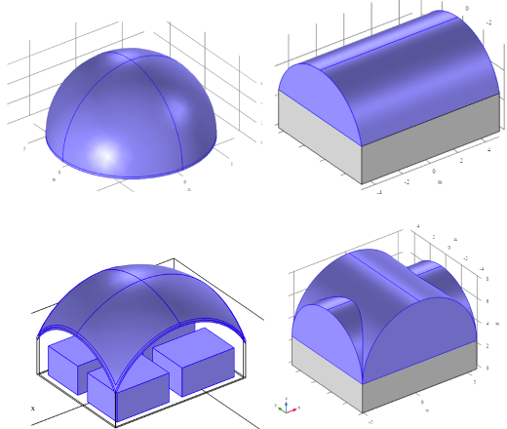
结构外形
月球低纬度地区的太阳辐射环境与地球赤道地区相似。参考地球赤道建筑形式，有以下几种曲面屋顶形式[3] ：
曲面构型 | 示意图 | 特点
球形 |  | 曲面弧度连续，无应力集中点，力学稳定性高；相同底面积下暴露表面积最大，辐射热量分散至更大区域。
不完整球面 |  | 辐照强度介于球形与平面之间；通过平面切割实现轻量化，降低材料成本与运输质量。
拱形 |  | 单向曲面导致部分区域持续受光，热分布不均匀。
双拱形 |  | 双拱交叉角度可调整以改善局部遮阳；双向拱体提升整体刚度，抗陨石冲击性能更优。
表 3 月面辐射遮蔽结构建筑曲面构型

Slide 17
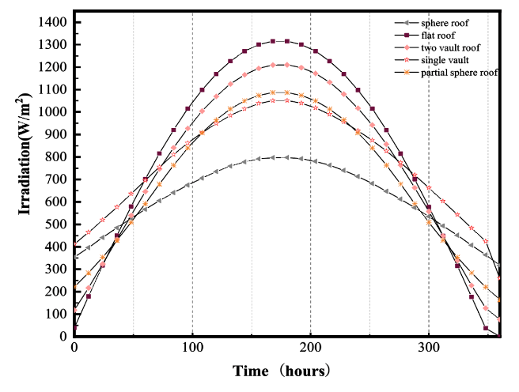
结构外形
定义r为屋顶高度 (h) 与跨距 (d) 的比值 (r = h/d)。
对不同种类的屋顶形状，当r=0.5时，白昼的辐照变化如下图所示[3] ：
分析结果表明：曲面屋顶相较于平屋顶能显著降低太阳辐照量，具有更优的热性能。并且四种分析构型中，球形屋顶接受的辐照总量最小。
综合考虑结构稳定性、空间利用效率及月面环境适应性，选定球形作为基本外形。该结构在力学性能、内部空间利用和抵御外部环境因素方面具有综合优势。
表 3 现有月球基地结构类型

Slide 18
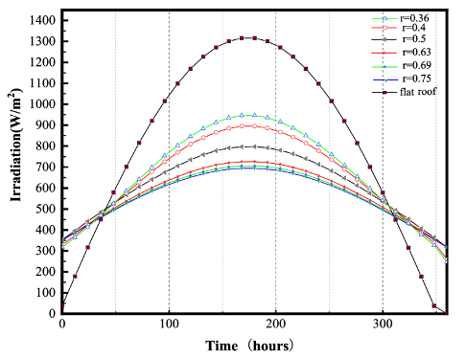
结构外形
选定球形构型后，进一步分析不同 r 值下太阳辐照随时间的变化规律_{[3]}
可以看出 r 值越大时，辐照强度随时间的变化越平缓，意味着整体结构受太阳辐照波动的影响越小。
当 r > 0.6 后，增大 r 值对降低辐照影响的边际效益显著减弱。
最终确定： 采用球形穹顶构型，并选定 r = 0.6 作为优化的高跨比参数，以平衡热性能与结构效率。
图5.19 球形构型—不同r值的太阳辐照的随时间变化情况

Slide 19
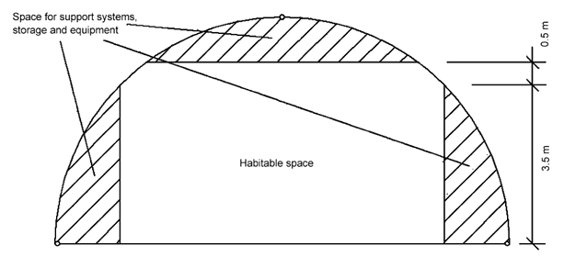
尺寸设计
居住空间标准依据
参考载人航天任务经验与NASA STD3000规范_{[4]} ：
长期驻留（≥ 4个月）的基本生理心理健康保障空间需求：20 立方米/人。
考虑长期密闭环境下的生活与工作活动空间，推荐标准：120 立方米/人。
人数 | 生活区 (m²) | 设备/存储区 (+20%) | 总需求面积 (m²)
6 | 206 | 41 | 250
8 | 275 | 55 | 320
10 | 343 | 69 | 415
12 | 412 | 82 | 500
以容纳10名乘员为基准，考虑设备/储藏区等必要空间需求_{[5]} ，计算确定穹顶结构底面设计直径为10米

Slide 20
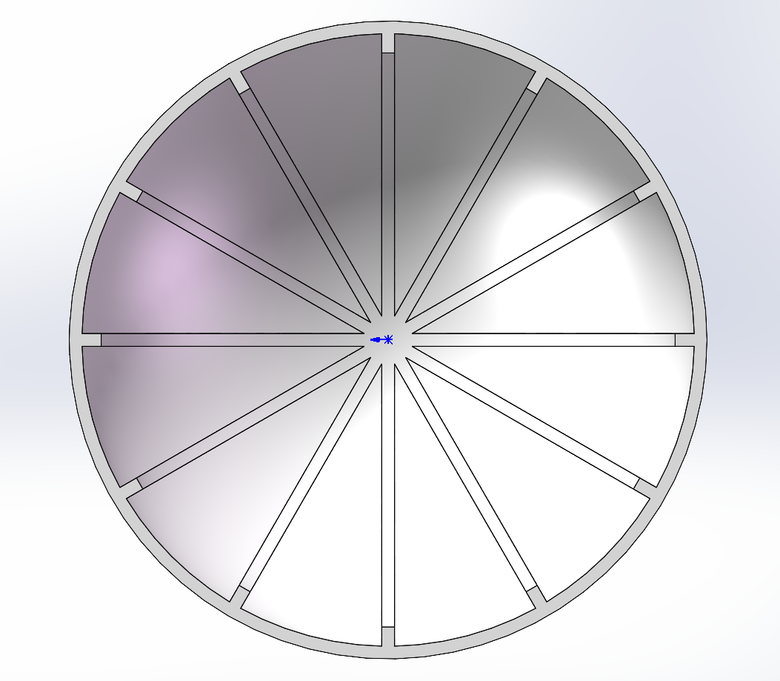
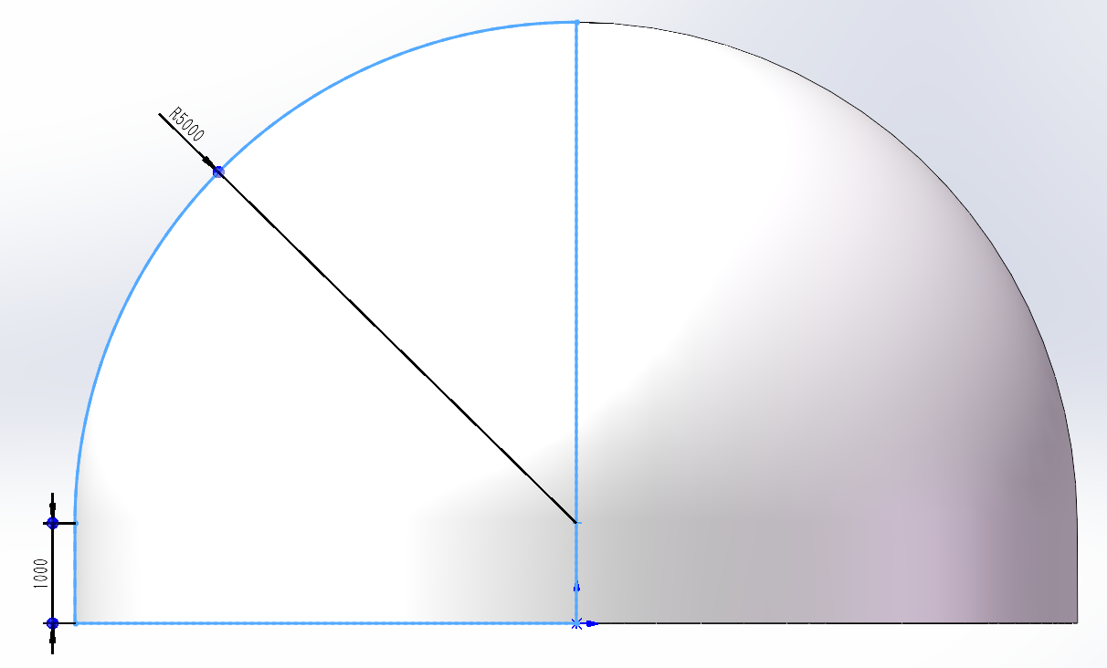
结构建模与分析
建模软件： SolidWorks
结构增强： 设置 12 条径向加强筋，从穹顶顶部沿球面放射状均匀分布（间隔 30°），以增强结构刚度。

Slide 21
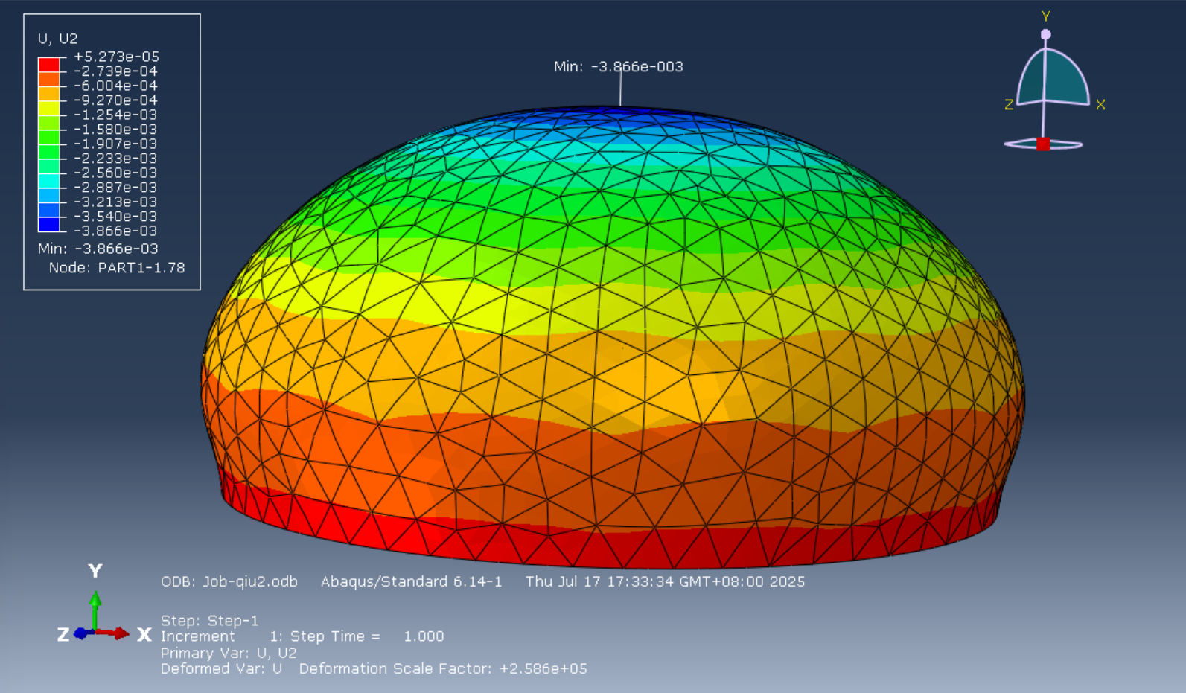
结构建模与分析
材料属性：
结构框架材料：铝合金
弹性模量：68 GPa
泊松比：0.33
密度：2.7 × 10³ kg/m³
载荷条件：
月球重力加速度： 1.633 m/s²
分析类型： 静态重力载荷分析
分析结果 ：
最大垂直位移：3.866 mm
最大水平位移：1.327 mm
结果表明，在月球重力载荷下，该铝合金框架球形穹顶结构具有足够的刚度，变形量在可接受范围内。【存疑】

Slide 22
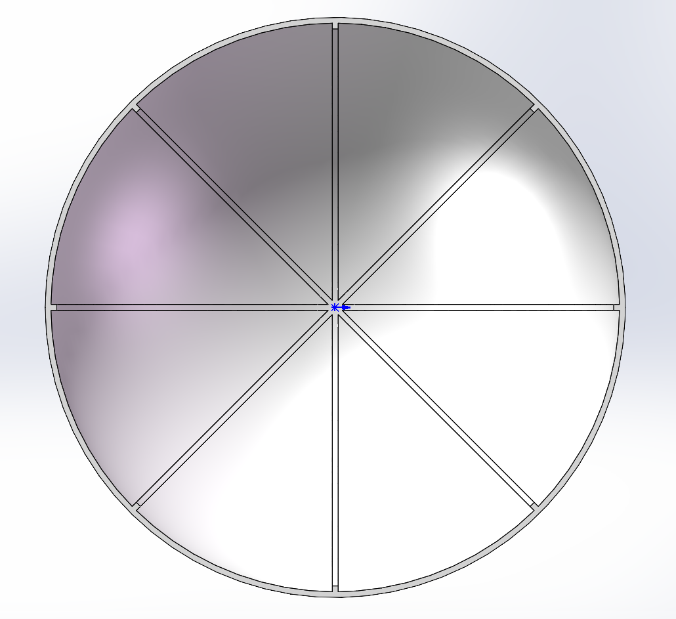
优化方向
存在问题：
（1）厚度过大，加强筋过多；
（2）分析时未考虑材料选择，参数设置仅考虑铝合金。
初步调整：

Slide 23
本部分参考文献
[1] Paul S. Nowak., et al. (1994). Feasibility Study of Inflatable Structures for a Lunar Base. Journal of Spacecraft and Rockets, vol. 31, no. 3, pp. 453-457, May-June. 1994.
[2] T. L. Billings, B. Walden, and C. L. York, Lunar lavatube base construction.
[3]李晓瑜.新型气凝胶多层隔热材料的研制与应用研究
[4] NASA, http://www.nasa.gov/mission_pages/constellation/main/index.html.
[5] Benaroya, H., & Bernold, L. (2008). Engineering of lunar bases. Acta Astronautica, 60(4-7), 277-296.

Slide 24
Part ONE
Part TWO
Part THREE
Part FOUR
背景概述
材料选择
结构设计
模拟计算

Slide 25
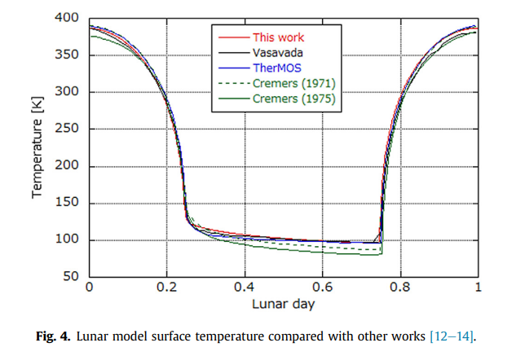
边界条件确定
初始值：本研究将整体的温度初始值设定为月球夜晚结束时的温度93.15K
密度：由于材料由内侧的铝合金和外侧的绝热材料构成，内侧的铝合金材料厚度为5mm，外侧隔热材料的厚度为10.3cm，等效密度大概为300Kg/m^3左右。

Slide 26
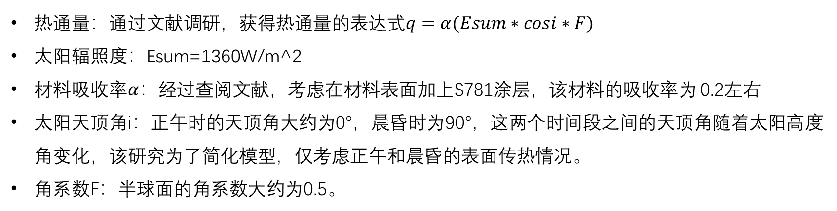
边界条件确定
热通量：通过文献调研，获得热通量的表达式$q=α(Esum∗cosi∗F)$
太阳辐照度：Esum=1360W/m^2
材料吸收率$α$：经过查阅文献，考虑在材料表面加上S781涂层，该材料的吸收率为 0.2左右
太阳天顶角i：正午时的天顶角大约为0°，晨昏时为90°，这两个时间段之间的天顶角随着太阳高度角变化，该研究为了简化模型，仅考虑正午和晨昏的表面传热情况。
角系数F：半球面的角系数大约为0.5。

Slide 27
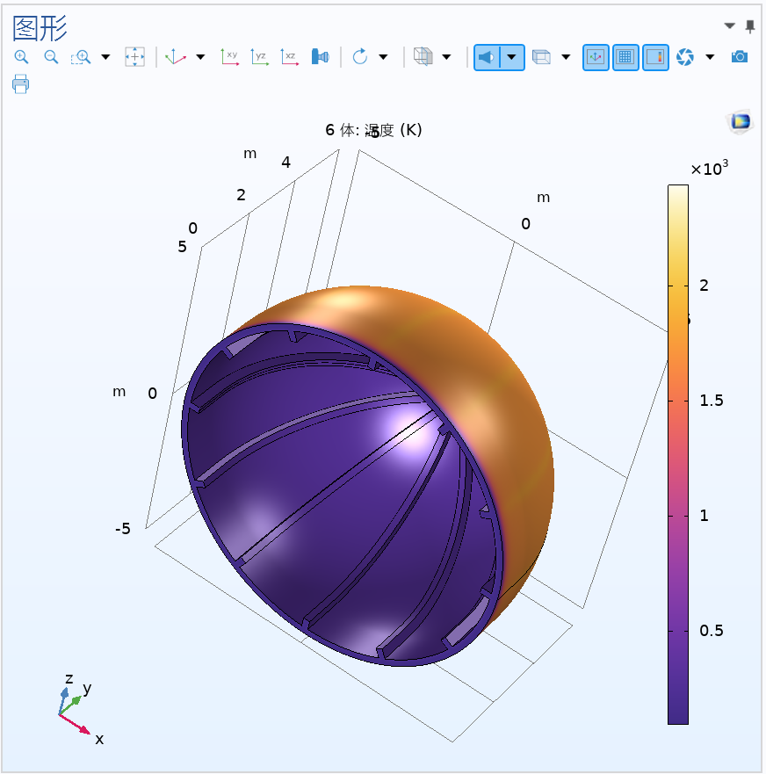
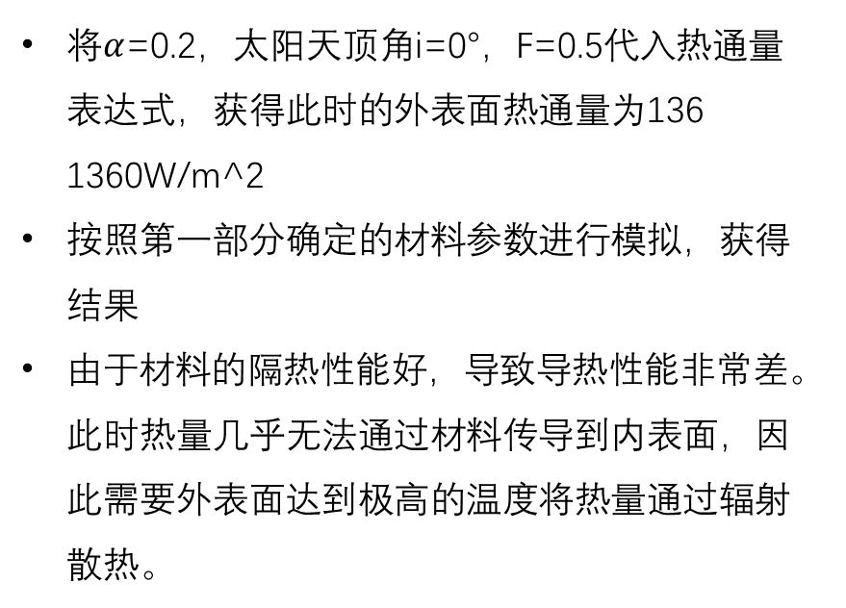
正午传热模拟
热导率 | 0.0230 W/m·K
将$α$=0.2，太阳天顶角i=0°，F=0.5代入热通量表达式，获得此时的外表面热通量为136 1360W/m^2
按照第一部分确定的材料参数进行模拟，获得结果
由于材料的隔热性能好，导致导热性能非常差。此时热量几乎无法通过材料传导到内表面，因此需要外表面达到极高的温度将热量通过辐射散热。

Slide 28
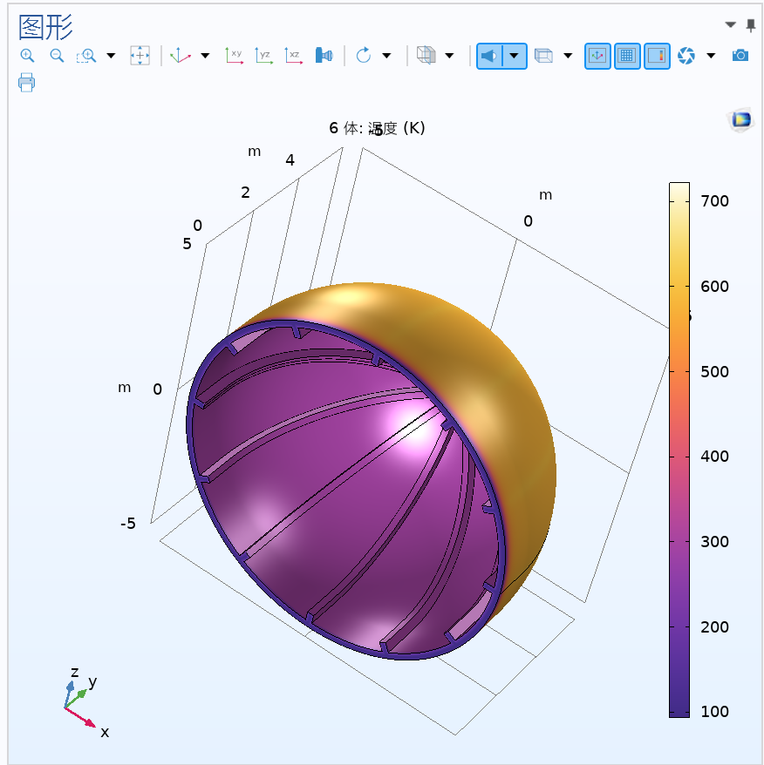
正午传热模拟
热导率 | 0.1 W/m·K
将材料的热导率适当增大，结构外表面的温度有所下降。
一部分热通过材料传导到内表面，通过辐射散出去的热量降低，因此外表面的温度下降。

Slide 29
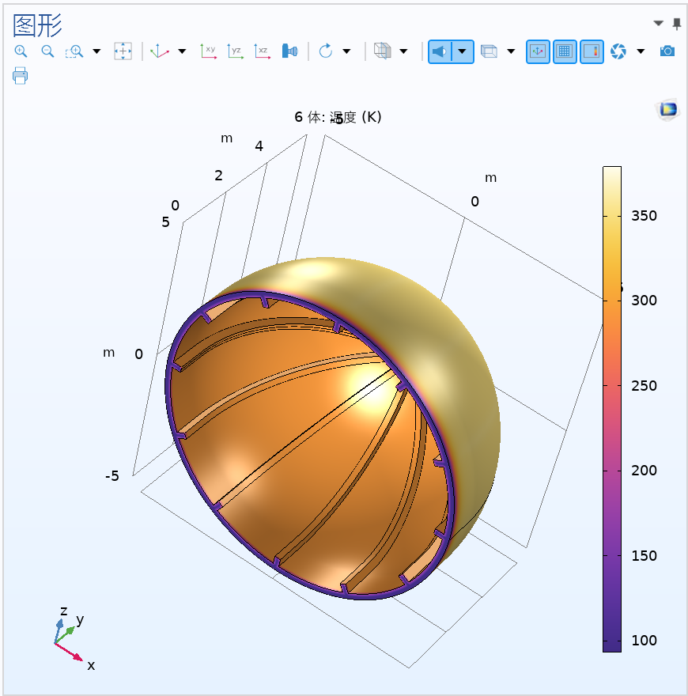
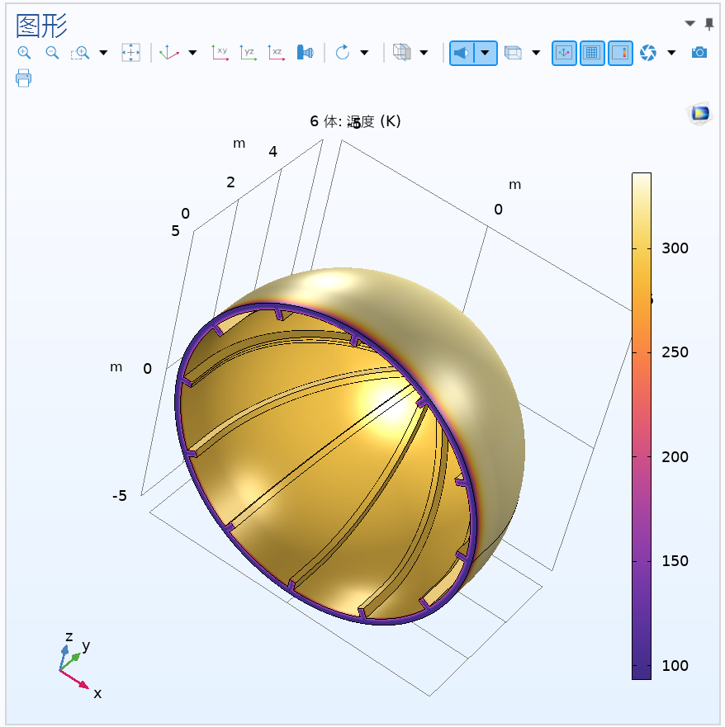
正午传热模拟
热导率 | 0.5 W/m·K
热导率 | 1 W/m·K
热导率增加到0.5时，外表面的最高温度降至380K左右，处于合理范围。
热导率变为1，表面最高温度进一步降低

Slide 30
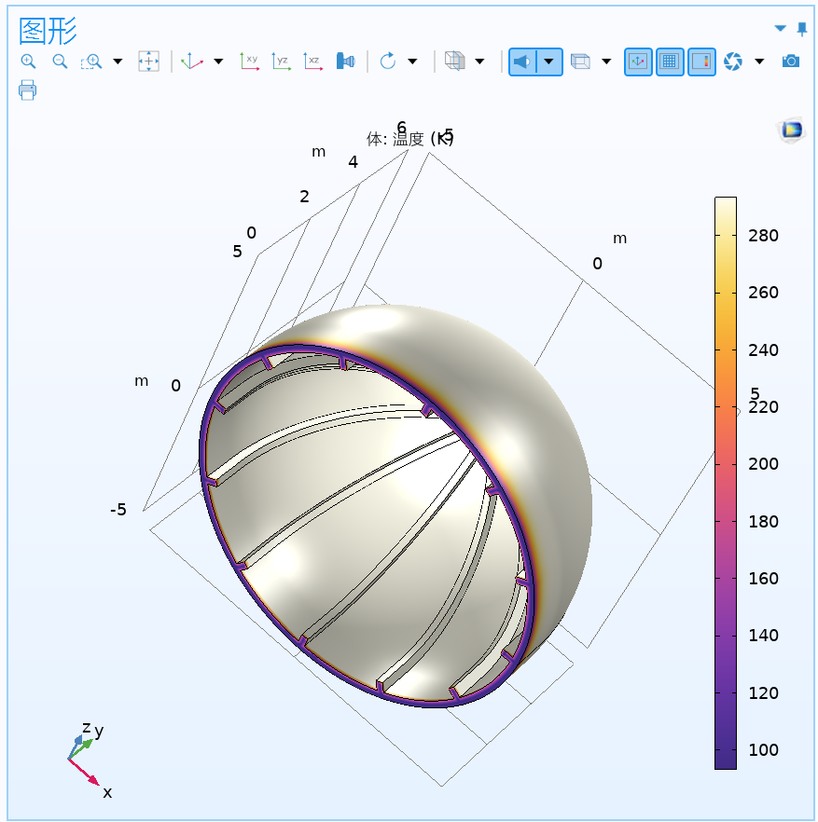
正午传热模拟
热导率 | 200 W/m·K
热导率增加至1左右之后，表面最高温度随热导率的变化幅度较小。
考虑极端情况，当热导率变为导热能力非常强的铝合金的200时，内外侧表面的温度几乎相等。

Slide 31
正午传热模拟
结论：
（1）材料的热导率与月球基地外表面在正午达到的最高温度成负相关关系。
（2）在月球表面，白天温度可达约400K（127°C），夜晚温度可降至约100K（-173°C）。同时，材料还需要承受太阳辐射和宇宙辐射。因此，需要选择能够承受极端温度且热导率较低的材料，以保持基地内部温度稳定。
（3）根据上述迭代结果，选择热导率在0.5-1.0之间的材料比较合适。
材料热导率 | 最高温度（K）
0.023 | 24000
0.1 | 720
0.5 | 380
200 | 290

Slide 32

谢谢大家！
项目组成员：刘展旭、俞喆蓥、俞睿静

